Slide 1
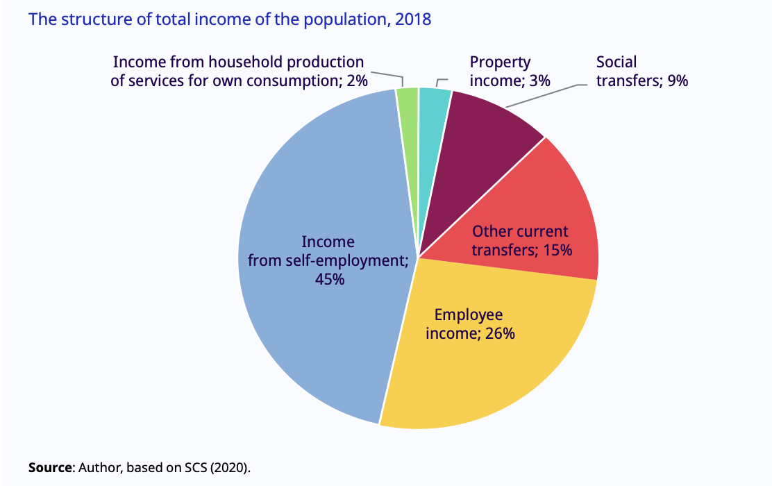
Employment and Education among men and women in Uzbekistan
Income from self-employment; 45%
자영업 소득 45%
Employee income; 26%
직원 소득 26%
Social transfers; 9%
사회적 양도 9%
Property income; 3%
재산 소득 3%
Income from household production of services for own consumption; 2%
자가 소비를 위한 가계 생산 서비스 소득 2%
Other current transfers; 15%
기타 현재 이체 15%

Slide 2
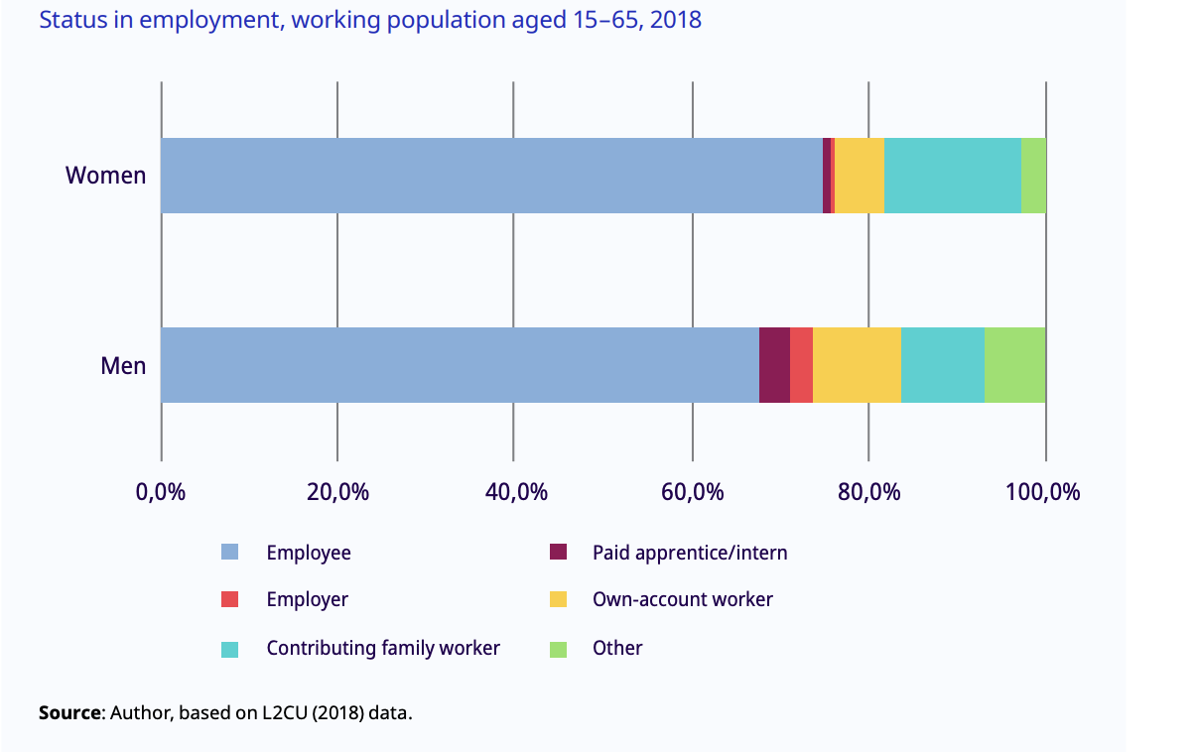
Status in employment
Employees’ share of total employment is higher among women than among men
전체 고용에서 고용된 사람의 비율은 남성보다 여성이 더 높습니다
58.7% of women and 41.3%of men worked in the public sector
여성의 58.7%, 남성의 41.3%가 공공 부문에서 일했습니다
The proportion of women working in the private sector was 26.0% and men 74.0%
민간부문에 종사하는 여성의 비율은
26.0%, 남성은 74.0%
More than 90%of persons dedicated to unpaid care work are women
무보수 돌봄노동자의 90% 이상이 여성

Slide 3
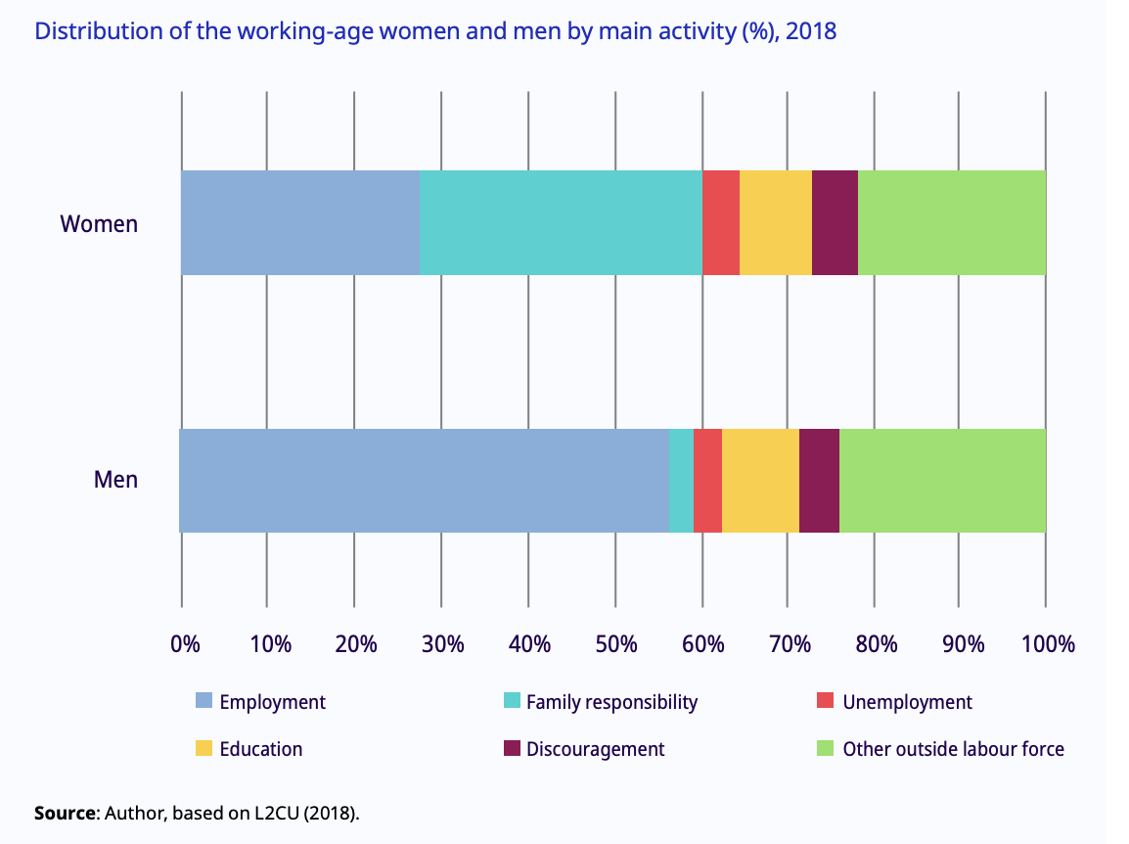
60% of both women and men of working age were working
근로 연령의 남녀 모두 60%가 일하고 있었습니다
Most working women were full-time unpaid workers whereas most working men were in employment
대부분의 일하는 여성은 정규직 무급 근로자인 반면 대부분의 일하는 남성은 고용 상태에 있었습니다
57% of men are employed, compared to only 28 percent of women
남성의 57%가 취업한 반면 여성의 취업률은 28%에 불과합니다
33% of working-age women engaged in unpaid care work as main activity, compared with 3% of working-age men
무급 돌봄에 종사하는 근로 연령 여성의 33%가 주요 활동으로 일하는 반면 근로 연령 남성의 3%는

Slide 4
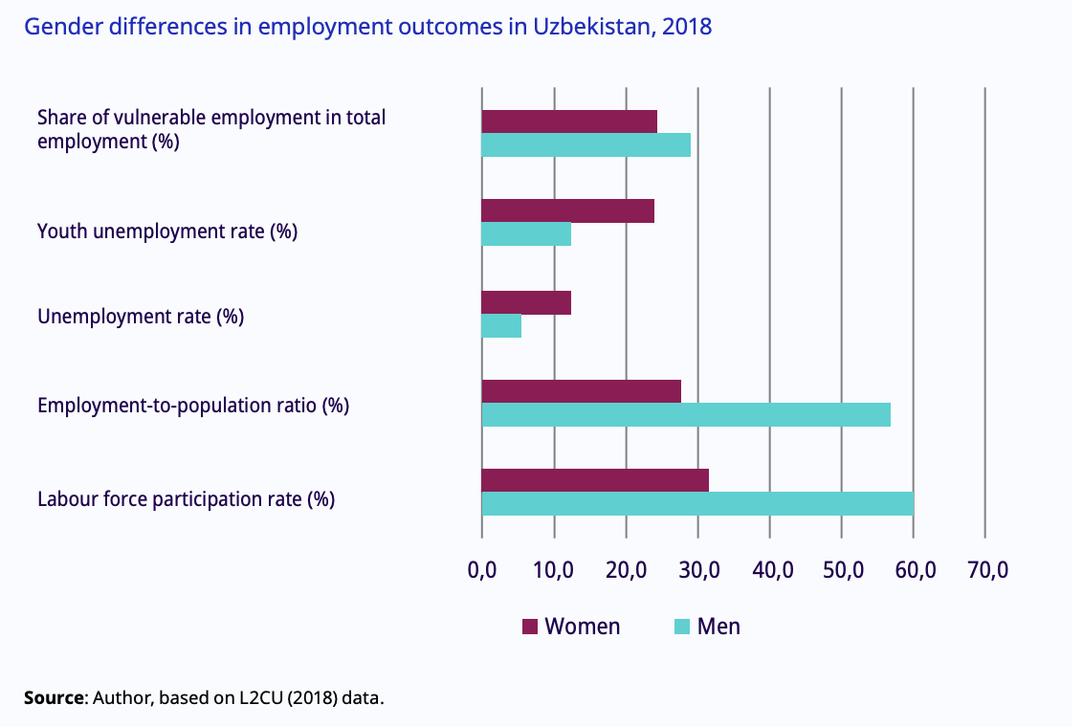
Employed women were slightly less than employed men (24.2% and 28.9% respectively)
취업 여성은 취업 남성보다 약간 낮음(각각 24.2% 및 28.9%)
Youth Employment rate were 24.4% for women and 13.1% for men
청년고용률은 여성 24.4%, 남성 13.1%
General unemployment rate 12.3% women 5.4% for men
일반실업률 여성 12.3% 남성 5.4%
Employment to Population ratio were 28.2% for women and 58.8% for men
고용률은 여성 28.2%, 남성 58.8%

Slide 5
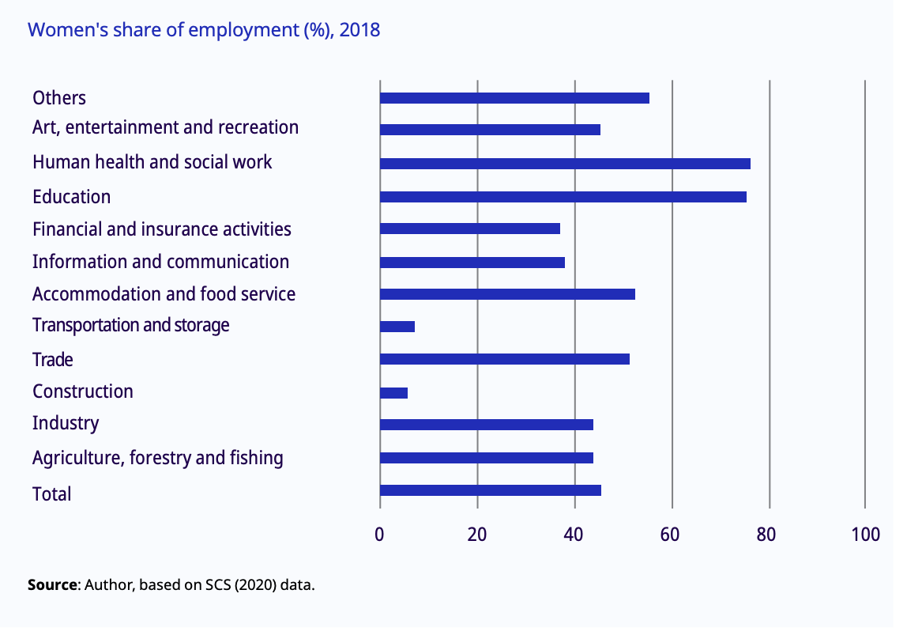
Education Field - Up to 70%
교육 분야 - 최대 70%
Human health and social work - up to 70%
인간 건강 및 사회 사업 - 최대 70%
Accommodation and food service - up to 50%
숙박 및 음식 서비스 - 최대 50%
Transportation and Storage - less than 10%
운송 및 보관 - 10% 미만
Construction Field - less than 10%
건설분야 - 10% 미만

Slide 6
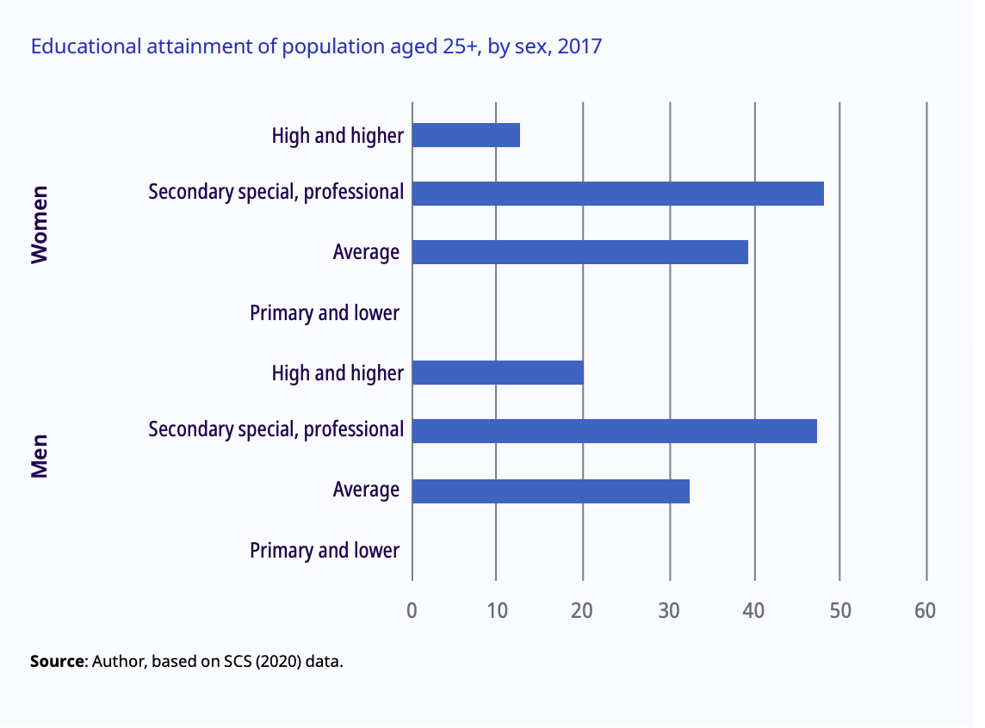
Educational attainment of population aged 25+, by sex, 2017
25세 이상 인구의 교육 수준, 성별, 2017
High and Higher education of Women is 15% while Men is up to 20%
여성의 고등 및 고등 교육은 15%이고 남성은 최대 20%입니다
Secondary specialized education of Women and Men is almost same with 48.3%
남녀 중등전문교육은 48.3%로 거의 동일
Average is 38.7% among Women while Men is 32.4%
평균 교육은 여성이 38.7%인 반면 남성은 32.4%입니다

Slide 7
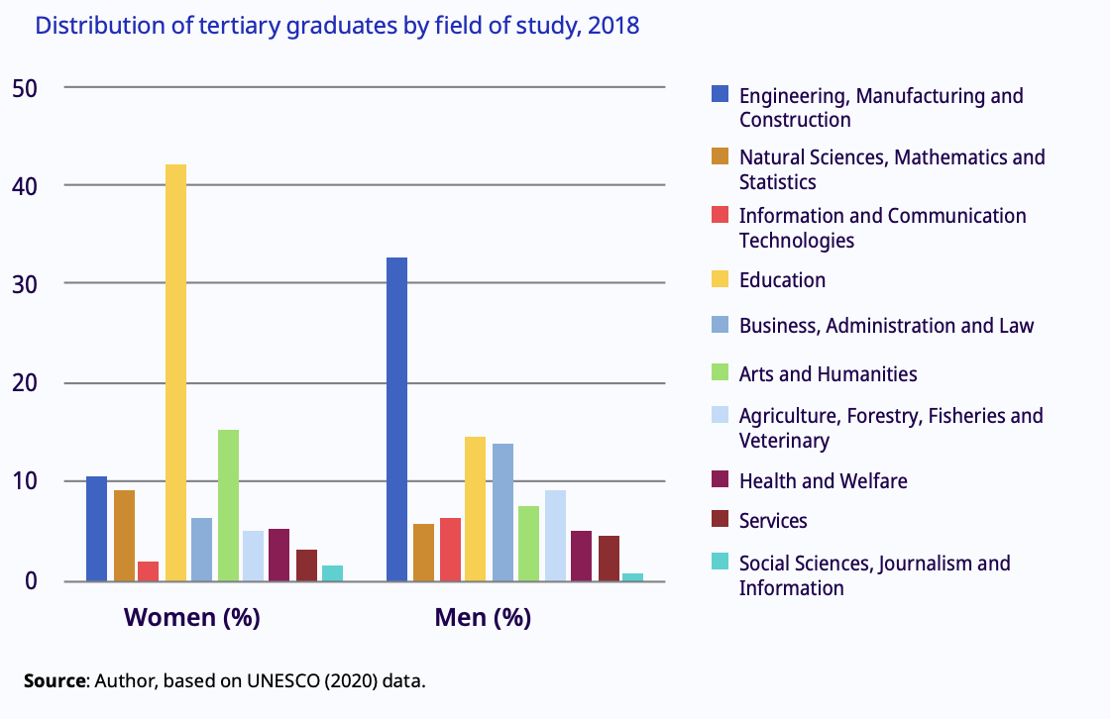
Distribution of tertiary graduates by field of study, 2018
2018년 전공별 고등교육 졸업생 분포
Women
Education Field | 교육 분야
Arts and Humanities | 예술과 인문학
Engineering | 공학
Men
Engineering | 공학
Education | 교육 분야
Agriculture, Forestry | 농업, 임업

Slide 8
Sources
Women and the World of Work in Uzbekistan Towards Gender Equality and Decent Work for All https://shorturl.at/bnu08
The Problems of Women in Uzbekistan https://shorturl.at/drBLS

Slide 9
Thank You
감사합니다

